Slide 1
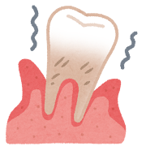


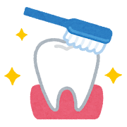
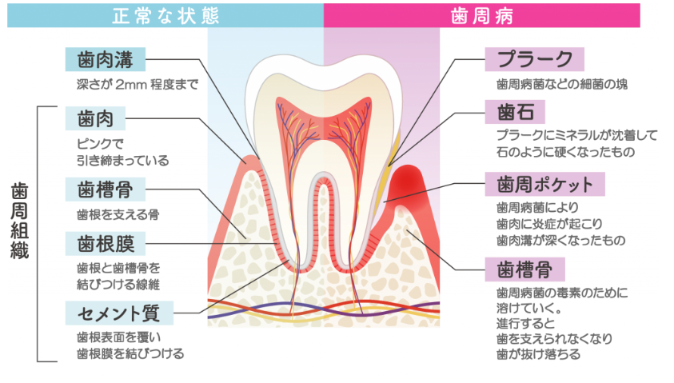
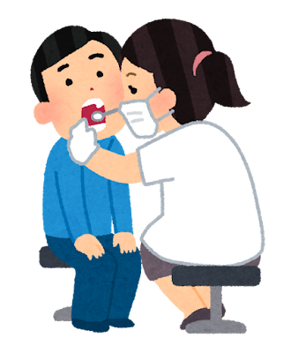
2026年9月
健康情報
その歯ぐきの出血、放置していませんか？
歯周病は「口だけの病気」ではありません
９月は健康増進普及月間です。
歯周病は成人の多くがかかっている身近な病気ですが、歯を失う原因となるだけではありません。
近年では、糖尿病や心筋梗塞、脳卒中など全身の健康との関係も明らかになっています。
今回は、歯周病の意外なリスクと、今日からできる予防のポイントをご紹介します。
歯周病とは？
歯周病は、歯と歯ぐきの境目にたまった細菌によって歯ぐきに炎症が起こる病気です。初期にはほとんど痛みがなく、気付かないうちに進行します。歯肉炎から始まり、炎症が歯を支える骨（歯槽骨）にまで及ぶと、歯がぐらつき、最終的には歯を失うことがあります。
歯周病は全身の病気とも関係しています
特に知っておきたい「歯周病と糖尿病」
歯周病があると血糖コントロールが悪化しやすくなります。一方で、糖尿病がある人は歯周病も悪化しやすいことが知られており、互いに影響し合う関係にあります。
歯周病
慢性的
な炎症
糖尿病 心筋梗塞
脳梗塞 誤嚥性肺炎
朝起きたときに、口のなかがネバネバする。 口臭が気になる。
歯みがきのときに出血する。 硬いものが噛みにくい。
歯肉がときどき腫れる。 歯がグラグラする。
歯肉が下がって、歯と歯の間にすきまができてきた。
歯周病は初期には自覚症状が少ない病気です。気になる症状がある方は、一度歯科医院に相談しましょう。
あなたは大丈夫？
歯周病セルフチェック
健康な歯ぐきの状態と歯周病の状態
今日からできる
歯周病予防
① 毎日の歯みがきを丁寧に
② 歯間ブラシ・フロスを活用
③ 定期的に歯科健診を受ける
歯周病を悪化させる主な要因
喫煙
糖尿病
不十分な歯みがき
ストレス
歯科健診を受けていない
日頃の生活習慣を見直すことも、歯周病予防の大切なポイントです。
歯を失う原因の第１位は歯周病です。
むし歯よりも歯周病によって歯を失うケースが多いことが分かっています。気になる症状がなくても、定期的なチェックが大切です。
【参考】厚生労働省 e-ヘルスネット「歯周病とは」 https://kennet.mhlw.go.jp/information/information/teeth/h-03-001
厚生労働省 e-ヘルスネット「歯周疾患の自覚症状とセルフチェック」
https://kennet.mhlw.go.jp/information/information/teeth/h-03-003

